Slide 1
Agent 활용 (기업, 개인 연구자)
Agent와 생각하고, Gap 분석을 하고,
전략과 계획을 짜고, 행동하고 점검하고 개선하고!

Slide 2
AI Ready, Agent Readiness

Slide 3
‘AI Ready’ 정의와 중요성
배경
현재 기술 업계의 패러다임 변화 ('AI 모델 자체의 성능 향상'에서 'AI가 잘 일할 수 있는 환경과 데이터 구축’으로 전환됨)
＇AI Ready＇의 개념부터 구체적인 사례, 그리고 자율형 AI 에이전트 시대에 이것이 왜 필수적인지 알아보자
‘AI Ready’란 무엇인가?
＇AI Ready 혹은 AI Readiness＇란 데이터, 시스템, 인프라, 나아가 업무 프로세스를 AI가 즉시 이해하고, 처리하고, 상호작용할 수 있는 형태로 구조화하는 것
'AI Ready'는 데이터를 인간 중심의 시각적 형태가 아닌 '의미론적 구조(Semantic Structure)'와 '기계가 읽기 쉬운 형태(Machine-readable)'로 변환하는 모든 과정을 말한다. → AI가 ‘읽고’, ‘의미를 파악’하고, ‘행동으로 옮길 수 있는’ 형태로 만드는 것
AI Ready는 사람이 아닌 LLM 기반의 AI 에이전트가 정보를 정확하게 이해하고, 추론하며, 작업을 수행할 수 있도록 데이터, 문서, 코드, 프로세스를 사전에 정비해둔 상태

Slide 4
'AI Ready' 전환 사례 (1)
시각적 디자인에서 명세(Specification)로 - DESIGN.md
과거 (Not AI Ready): 디자이너가 Figma나 Photoshop 파일로 화면을 그립니다. 개발자(인간)는 눈으로 여백, 색상, 폰트 크기를 확인하고 코드로 옮깁니다. AI에게 이 파일이나 이미지를 주면, 시각적인 요소만 대략적으로 파악할 뿐 정확한 수치나 디자인 규칙(Design System)을 완벽히 이해하지 못합니다.
현재 (AI Ready): UI/UX 규칙을 DESIGN.md라는 마크다운(Markdown) 텍스트 파일로 명세합니다."Primary Color는 #0056b3, 버튼의 기본 padding은 12px 24px, 비활성화 상태에서는 opacity 50% 적용"과 같이 디자인 토큰과 상태(State) 규칙을 자연어와 코드로 정의합니다.
결과: 코딩 AI 에이전트(예: Cursor, GitHub Copilot)는 이 DESIGN.md를 컨텍스트로 읽고, 인간의 개입 없이 규칙에 정확히 들어맞는 완벽한 프론트엔드 코드(React, HTML/CSS)를 생성해 냅니다.

Slide 5
'AI Ready' 전환 사례 (2)
복잡한 문서에서 의미론적 데이터로 – OpenDataLoader, Markitdown, Datalab의 Marker 등
과거 (Not AI Ready): PDF, HWP, Word 문서 안에는 다단 편집, 머릿말/꼬릿말, 이미지 속에 박힌 글자, 시각적으로만 합쳐진 표 등이 혼재되어 있습니다. AI가 이를 단순 텍스트로 읽어 들이면 맥락이 다 깨지고 쓰레기 데이터(Garbage)가 됩니다.
현재 (AI Ready): 문서 파싱 툴을 이용해 이 복잡한 문서를 마크다운(Markdown)이나 JSON 형태로 추출합니다.마크다운은 #(제목), -(리스트), |(표)와 같은 기호를 통해 텍스트의 '위계질서'와 '구조'를 명확히 보여줍니다.
결과: AI는 "아, 이 부분은 대제목 1번 아래에 속한 표의 2번째 행 데이터구나"라고 맥락을 구석구석 완벽하게 이해할 수 있게 됩니다. 이는 RAG(검색 증강 생성) 시스템의 답변 정확도를 획기적으로 끌어올립니다.
옵시디언 기반 ‘LLM Wiki’
LLLM이 모든 문서를 분석해서 지식 그래프로 완성하여 의미 검색 가능하도록 함

Slide 6
Agent 시대, 'AI Ready'가 중요한 이유
'행동(Action)'의 정확성 확보
에이전트는 코드를 수정하거나, 메일을 보내고, 서버를 조작하는 등 실제 '행동'을 합니다. 데이터가 AI Ready 상태가 아니어 에이전트가 오작동(Hallucination)을 일으키면 시스템에 치명적인 오류가 발생할 수 있습니다. 명확하고 구조화된 데이터(명세서)는 에이전트가 경로를 이탈하지 않도록 가드레일 역할을 합니다.
컨텍스트 윈도우(Context Window)와 토큰 최적화
AI가 한 번에 읽을 수 있는 정보의 양(토큰)은 한정되어 있고, 비용이 발생합니다. 화려한 HTML 코드나 불필요한 시각적 서식이 잔뜩 들어간 문서는 토큰을 심각하게 낭비합니다. 마크다운처럼 군더더기 없이 의미만 압축된 AI Ready 포맷은 더 적은 비용으로 더 많은 지식을 AI의 머릿속에 집어넣을 수 있게 해줌.
'연결성'과 '자동화 파이프라인’ 구축
에이전트 시스템은 보통 여러 개의 AI가 협업하는 구조(Multi-Agent)를 가짐. '문서 분석 에이전트'가 추출한 결과를 '기획 에이전트'에게 넘기고, 이를 다시 '코딩 에이전트'에게 넘기는 식. 이때 각 에이전트 간의 소통 언어는 인간의 언어가 아니라 API, JSON, Markdown과 같은 AI Ready 포맷이어야만 매끄러운 자동화 릴레이가 가능해짐

Slide 7
결론
과거 컴퓨터 공학의 핵심 과제가 '기계의 언어(0과 1)를 인간이 쓰기 편하게(GUI) 만드는 것'이었다면, 다가오는 AI 시대의 핵심 과제는 반대로 '인간의 지식과 환경을 기계(AI)가 읽고 행동하기 편하게(AI Ready) 재구축하는 것’
프롬프트를 잘 쓰는 것만큼이나, AI가 잘 읽을 수 있는 데이터 파이프라인을 설계하는 능력이 미래 엔지니어의 핵심 경쟁력이 될 것
다가오는 시대의 훌륭한 엔지니어는 ＇코딩을 잘 하는 사람'이 아니라, AI 에이전트가 길을 잃지 않도록 명확한 명세(Spec)를 던져주고, 에이전트가 작성한 코드가 맞는지 스스로 검증할 수 있도록 TDD라는 안전망을 깔아주며, 시스템 모델과 실제 코드가 완벽히 동기화되도록 아키텍처를 통제하는 사람이다.
여러분은 이제 코더(Coder)가 아니라, 수많은 AI 에이전트들을 지휘하는 '오케스트라 지휘자’ 혹은 Project Leader가 되어야 한다.

Slide 8
LLM 그 속이 궁금하다?
Weights, Activation, Context

Slide 9
LLM의 “추론 능력”은 어디에 있는가?
weights에 “잠재적으로 존재”하고,
activation을 통해 “실행되며”,
context에 의해 “형태가 결정된다.”
사고는 내부에 따로 존재하는 게 아니라, 토큰 생성 과정 자체가 사고다.
구성 요소 | 역할 | 비유
Weights | 잠재적 능력, 규칙, 회로 | CPU + firmware
Activation | 실제 계산, 사고 과정 | RAM + 실행 상태
Context | 입력 + 프로그램 + 메모리 확장 | 실행 스크립트
→ 악보(가중치)가 아무리 훌륭해도 연주자(활성화)가 손을 움직이지 않으면 음악이 되지 않고, 연주자가 있어도 지휘자의 지시(컨텍스트)가 없다면 같은 악보도 전혀 다른 곡이 되어버리는 것과 같습니다. LLM의 추론은 이 세 가지의 실시간 만남 속에서 매번 새롭게 생성되는 현상입니다.

Slide 10
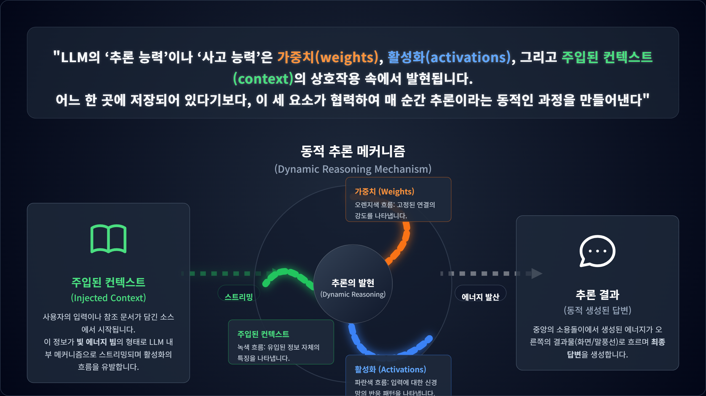

Slide 11
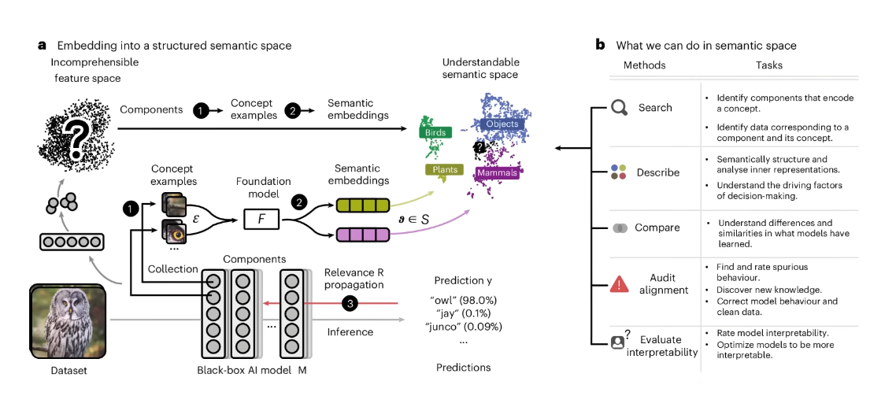
Semantic Latent Space inside LLM

Slide 12
Weights (LLM 파라미터)
Transformer의 weight는 단순한 데이터 저장소가 아니다.
패턴 인식기 (pattern matcher)
함수 근사기 (function approximator)
조건부 확률 분포 P(tokent ∣ context)
“어떤 입력이 들어오면 어떤 연산 경로를 타야 하는지”에 대한 implicit program이 weights 안에 encoding되어 있다.
다만, Weights 자체에는 “사고 과정”이 저장되어 있지 않다.
체스 AI의 policy network가 체스 전략 자체를 “문장으로 저장”하지 않듯이, LLM도 reasoning step을 명시적으로 저장하지 않는다.
가중치는 모델이 사전 학습 과정에서 수많은 텍스트로부터 습득한 장기 기억이자 압축된 세계 지식입니다.
가중치 자체는 단지 숫자 배열일 뿐, 스스로 생각하지 않음. 마치 두뇌의 시냅스 연결 구조가 지식과 기술의 가능성을 품고 있지만, 그 자체로 의식을 생성하지 않는 것과 같음.

Slide 13
Activation: “실제 사고가 일어나는 공간”
실제 “생각”에 해당하는 것은 forward pass 중 activation 흐름.
모델에 입력이 들어오면, 그 입력이 가중치와 만나면서 각 층의 뉴런에서 활성화 값이 발생합니다. 이 활성화 패턴이 바로 그 순간의 ‘동적 사고’
추론은 가중치라는 고정된 회로 위를 흐르는 활성화라는 전기 신호로 구현
Transformer 내부에서는:
Token → embedding → layer 반복
각 layer에서, 1) attention: 정보 선택 (routing)
2) MLP: 비선형 변환 (computation)
이때 생기는 것:
hidden states (activation)
attention patterns
👉 이게 사실상 “working memory + intermediate computation”
즉,
Weights = 장기 기억 + 회로 설계도
Activation = 실행 중인 계산 상태, 일회성 작업 기억(working memory) 역할

Slide 14
Context: “문제를 정의하는 입력 + 작업 메모리 확장”
Context는 단순 입력이 아니라,
👉 activation trajectory를 유도하는 control signal
→ In-Context Learning에서는 컨텍스트가 모델의 단기 가중치 역할 수행
Prompt
system instruction
few-shot examples
chain-of-thought
(1) Context는 “외부 scratchpad”
CoT (Chain-of-Thought)는모델 내부 activation에만 의존하지 않고
텍스트 형태로 intermediate state를 외부화 한다.
(2) Context는 “program injection”
prompt engineering = runtime programming
같은 weights라도 context에 따라 완전히 다른 reasoning path

Slide 15
기업들의 Agent 도입
참고 동영상: https://www.youtube.com/watch?v=VRYJJJBqsDE

Slide 16
메타가 전 직원이 AI 에이전트 활용과 개발에 매달리는 ‘AI 네이티브 조직’으로 전환하고 있다. 그 출발점은 마크 저커버그 CEO다.
22일(현지시간) 월스트리트저널(WSJ)에 따르면, 저커버그 CEO는 현재 자신의 업무를 지원하는 ‘CEO 전용 AI 에이전트’를 개발 중이다. 이는 조직 내 여러 단계를 거치지 않고도 필요한 정보를 즉시 제공하는 등 의사결정 속도를 높이는 역할을 수행한다. 메타 전반에서 진행 중인 ‘개인 AI 에이전트’ 전략의 일부다. 메타는 AI를 통해 조직 구조를 단순화하고 업무 속도를 극대화하는 것을 목표로 하고 있다. 최종적으로는 모든 직원이 맞춤형 에이전트를 갖춘 환경을 구축할 예정이다.
저커버그 CEO는 “AI 네이티브 도구를 통해 개인의 생산성을 극대화하고 조직을 수평화할 것”이라며, 직원 개개인의 역할을 강화하는 방향으로 조직을 재설계하고 있다고 밝혔다.
메타 내부에서는 AI 활용이 빠르게 확산하고 있다. 직원 평가에 AI 활용이 반영되며, 사내에서는 새로운 AI 활용 사례와 자체 개발 도구 공유가 활발히 이뤄지고 있다. 일부 직원들은 현재 분위기를 과거 페이스북 시절의 ‘빠르게 움직이고 부수며 혁신하라(move fast and break things)’ 문화에 비유하기도 한다.
직원들은 ‘마이 클로(My Claw)’와 같은 개인 에이전트를 활용해 업무를 자동화하고 있으며, 문서 검색과 프로젝트 지원을 수행하는 ‘세컨드 브레인(Second Brain)’ 같은 내부 도구도 빠르게 확산 중이다. 심지어 일부 환경에서는 직원들의 AI 에이전트끼리 서로 소통하며 작업을 처리하는 사례도 등장했다.
출처 : AI타임스(https://www.aitimes.com)

Slide 17
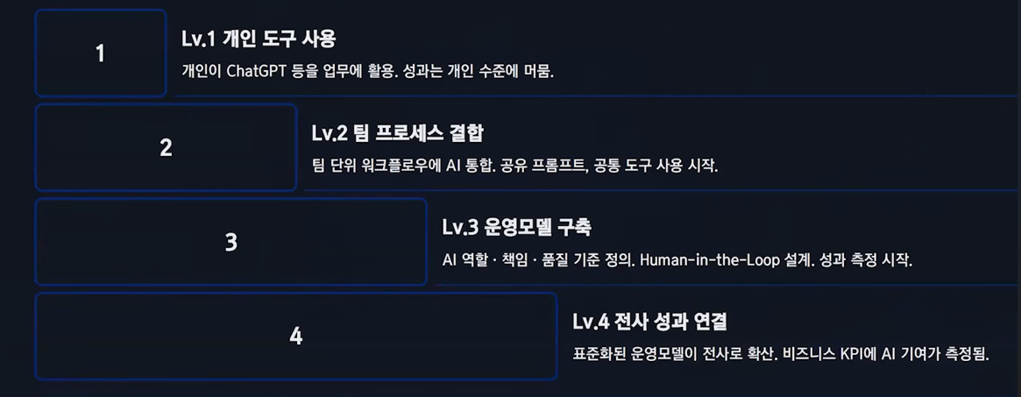
AI Agent를 기업에서 도입할 때
개인 비서/도구에서 부서, 그리고 전사로 확대 적용

Slide 18
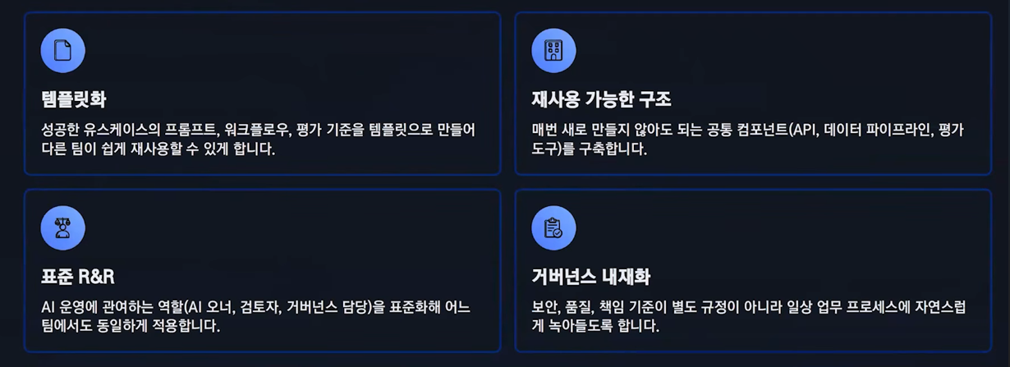
AI Agent를 기업에서 도입할 때
무조건 빠르게 도입하는 것 보다는
속도와 리스크 간 균형을 유지하며 확산/확대

Slide 19
AI Agent - Small Start 과제 선정 기준
반복성
매일 · 매주 반복되는 업무인가?
반복성이 높을수록 AI 효과가 크고 ROI가 빠르다.
병목성
현재 이 업무가 전체 프로세스의 병목인가?
병목 해소는 즉각적인 성과로 이어진다.
측정 가능성
성과를 숫자로 측정할 수 있는가?
측정 불가능한 과제는 성공 여부를 판단할 수 없다.
리스크 통제 가능성
AI가 실수해도 큰 피해가 없는 업무인가?
고위험 의사결정보다 보조 업무부터 시작.
확장 가능성
성공 시 다른 팀 · 부서로 확산할 수 있는가?
확장성이 있어야 Small Start가 확산/확대로 이어진다.

Slide 20
Agent 활용 분야(1) - 지식검색/문서탐색/RAG
RAG(Retrieval-Augmented Generation)
사내 문서, 매뉴얼, 규정, 보고서를 AI가 검색하고 답변을 생성하는 기술입니다. 직원이 "이 규정이 어디 있지?"를 검색하는 대신, 자연어로 질문하면 AI가 관련 문서를 찾아 요약해줍니다.
RAG를 먼저 시작해야 하는 이유
모든 직무에 공통 적용 가능
기존 문서 자산을 그대로 활용
빠른 효용 체감 (도입 후 즉시 사용 가능)
리스크가 낮음 (외부 공개 아닌 내부 검색)
[ 기대 효과]
문서 탐색 시간 대폭 단축
신입/이직자 온보딩 가속
반복 문의 감소
지식 공유 활성화
핵심: 좋은 문서가 있어야 좋은 RAG가 됩니다.
문서 정비가 선행 과제입니다.

Slide 21
Agent 활용 분야 (2) 문서 초안 작성/보고서 요약/계약 · 규정 검토
가장 많은 직원이 즉시 체감할 수 있는 유스케이스
보고서 · 기획서 초안 생성
→ 구조와 목차를 잡고 초안을 만들어 작성 시간을 단축
회의록 · 인터뷰 요약
→ 긴 텍스트를 핵심 포인트로 자동 요약
계약서 · 규정 검토 보조
→ 주요 조항 추출, 리스크 항목 플래그 처리
Human-in-the-Loop 필수
• 사실 오류(Hallucination) 가능성
• 맥락 누락 가능성
• 법적 · 윤리적 책임은 인간에게
AI는 초안 작성자, 인간은 최종 편집자

Slide 22
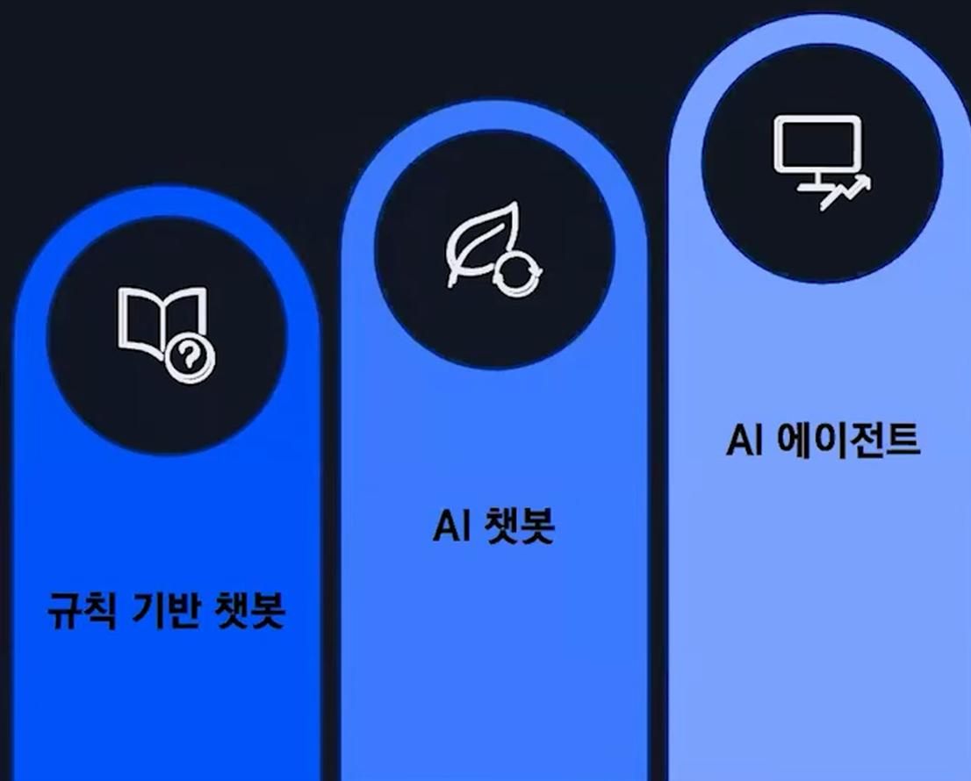
Agent 활용 분야(3) - 고객·직원 문의 대응 자동화
챗봇에서 에이전트로 - 단순 응답을 넘어 업무 처리까지 확장
고객문의 자동화
24시간 1차 응대 자동화
복잡한 문의는 담당자에게 에스컬레이션
응대 이력 자동 기록 및 분석
직원문의 자동화 (헬프데스크)
반복적인 HR 문의 자동 처리
IT 장애 1차 진단 및 가이드
담당자 업무 부담 대폭 감소

Slide 23
Agent 활용 분야 (4) - 운영·설비·품질·유지보수 영역
제조 · 산업 현장에서도 AX는 실질적인 성과를 만들어냅니다.
설비 이상 감지 (Anomaly Detection)
센서 데이터를 AI가 실시간 분석해 이상 징후를 사전에 감지
예방 정비(Predictive Maintenance)로 전환해 계획되지 않은 다운타임 감소
품질 검사 보조 (Visual Inspection)
카메라와 AI를 결합해 제품 불량를 자동 감지.
사람이 놓치기 쉬운 미세 결함도 일관되게 탐지해 품질 균질화에 기여
유지보수 지식 검색 (Maintenance Copilot)
방대한 설비 매뉴얼과 수리 이력을 AI가 검색해 현장 작업자에게 즉시 가이드 제공.
숙련자 의존도를 낮추고 신속한 문제 해결을 지원
제조 · 운영 현장의 AX는 Multimodal AI(텍스트+이미지+센서 데이터 통합)가 핵심

Slide 24
연구자를 위한 Research Agent
나만의 비서를 만들려면?
원본 동영상: https://youtu.be/tZ9KFQOA6NM?si=UzqHB9YQDLNssouX

Slide 25
(연구자의) 기존의 AI 사용법
질문을 하고 답을 받음
텍스트/문서 자료를 주고 텍스트 결과물 도출
(요약, 번역, 초안, 첨삭)
복사해서 붙여넣기의 반복
하지만 실제 일은 workflow의 형태
한 번의 답으로 끝나지 않음
자료를 찾고 → 읽고 비교하고 → 정리하고 → 초안을 만들고 → 다시 수정
→ LLM을 더 똑똑하게 만들고, 더 유능하게 일을 하도록 하려면
양질의 문서를 잘 정리해서 구축하고, 이를 목적에 맞게 활용하도록 Agent를 만들어 주어야 한다.

Slide 26
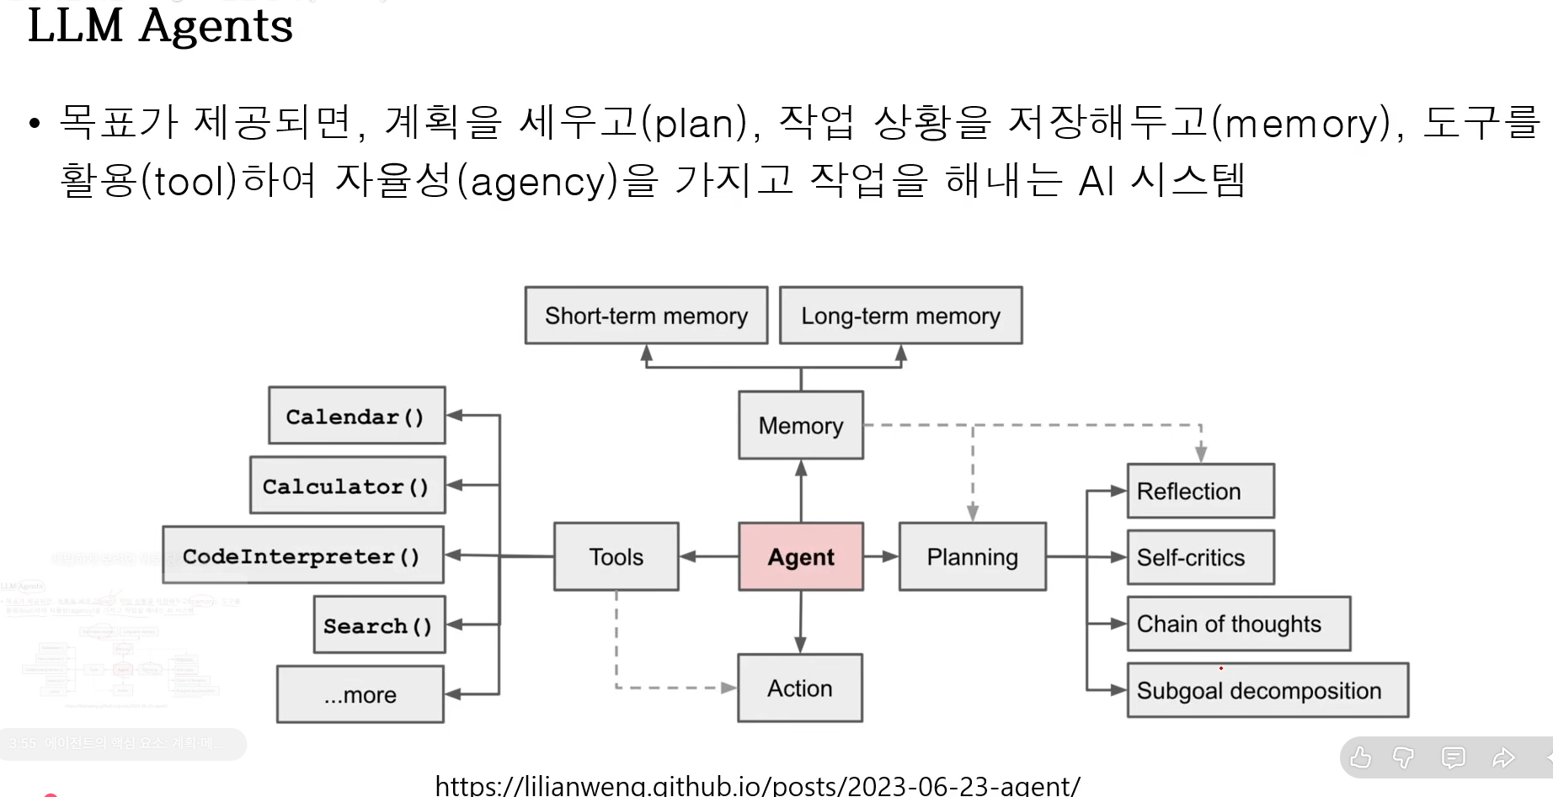
Agent란?

Slide 27
ChatGPT vs Agent
프롬프트 → 답변
대화창 안에서 동작
외부와 상호작용을 인간이 해야함
대화가 종료 시 작업도 종료
일을 인간이 쪼개서 대화를 여러 번 해야함
목표설정 → 계획 → 실행 → 피드백 → 반복
코드실행, 파일조작, API호출
AI가 외부 도구(tool) 직접 호출 및 활용
Workspace에 파일 축적, memory로 작용
일을 쪼개서 AI가 다중 에이전트 호출

Slide 28
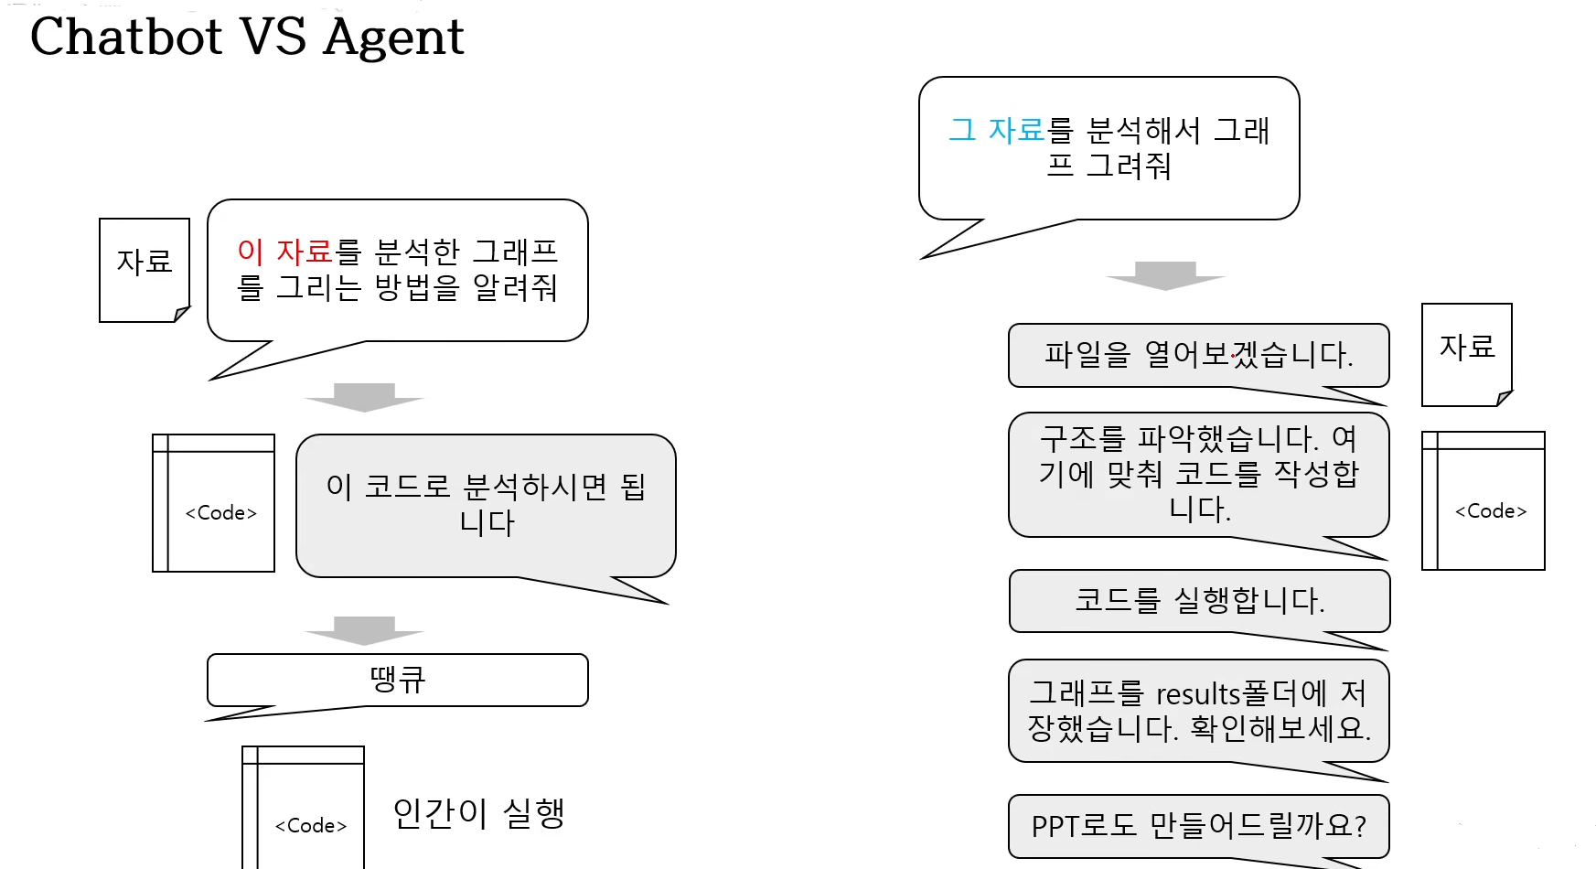

Slide 29
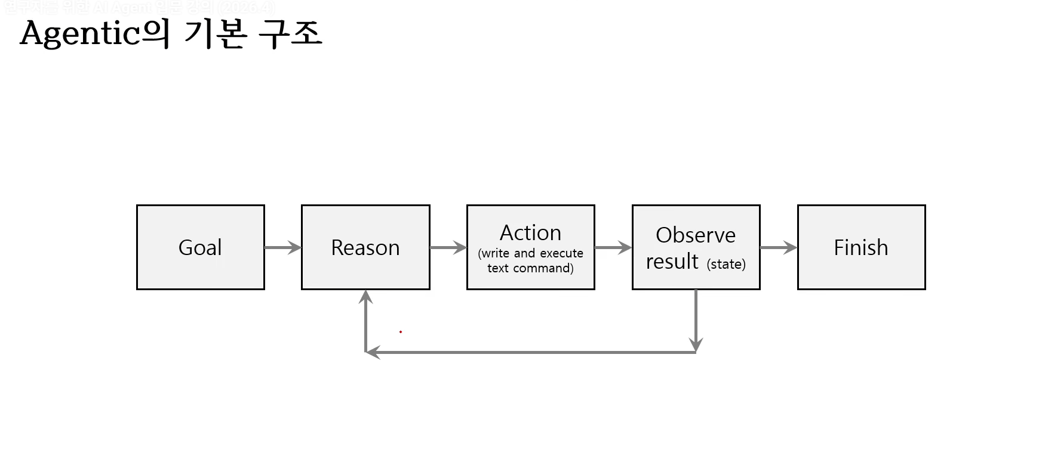

Slide 30
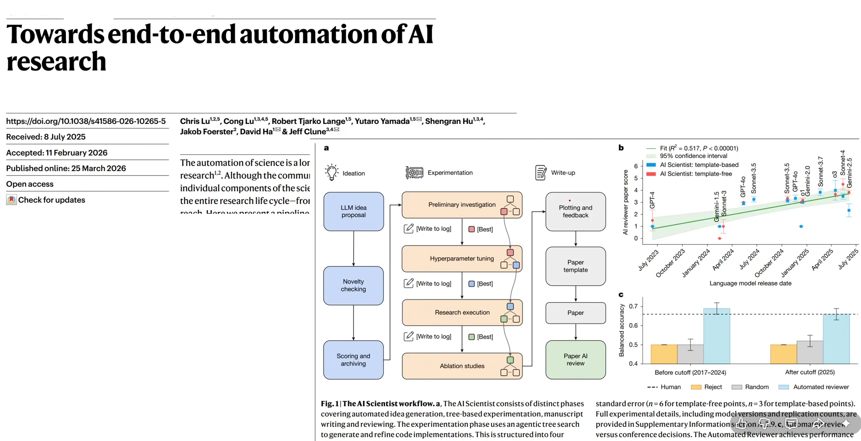

Slide 31
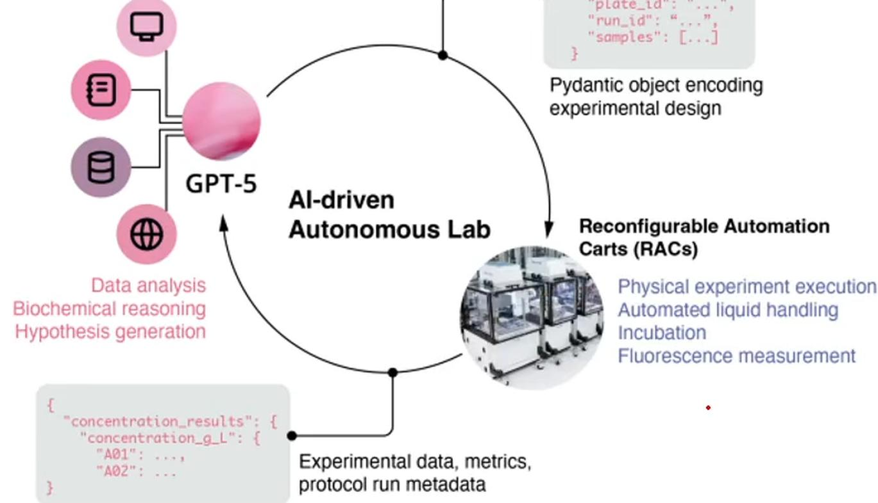
AI-driven Autonomous Lab
Data analysis,
Reasoning,
Hypothesis generation
Pydantic object encoding
experimental design
Figure: Experimental iterations by a GPT-5-driven autonomous lab implemented on RACs.
penAI's GPT-5 proposes a batch of experimental designs in 384-well plate format and validates them using a Pydantic schema. Designs are then programmatically converted to Catalyst protocol runs for execution on Ginkgo's RAC-based cloud laboratory. After experiments are executed, (meta)data and metrics are returned to GPT-5 for analysis, interpretation, hypothesis generation, and design of the next round of experiments.

Slide 32
AI Agent 종류
Agentic coding tools - Cusor
Anthropic Claude Code
OpenAI Codex
Gemini CLI
개인비서, 업무 자동화
Claude Cowork
OpenClaw
NemoClaw (NVIDIA)
웹서비스 개발
Google Antigravity, AI Studio
디자인 자동화
Google Stitch
Claude Design

Slide 33
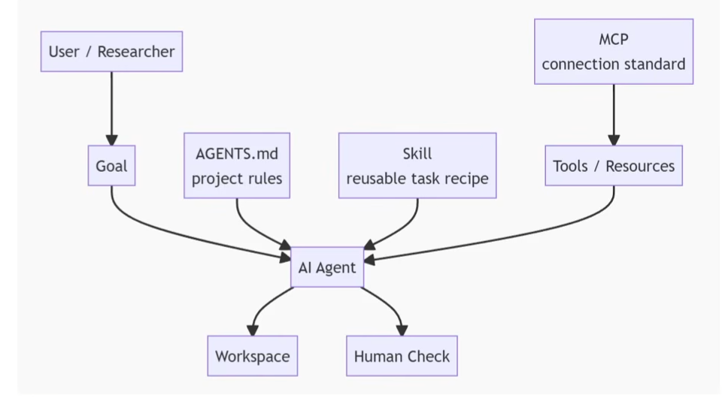
AI Agent에서 실용적인 설정들
AGENTS.md (rule)
Skill (recipe)
MCP (tools)

Slide 34
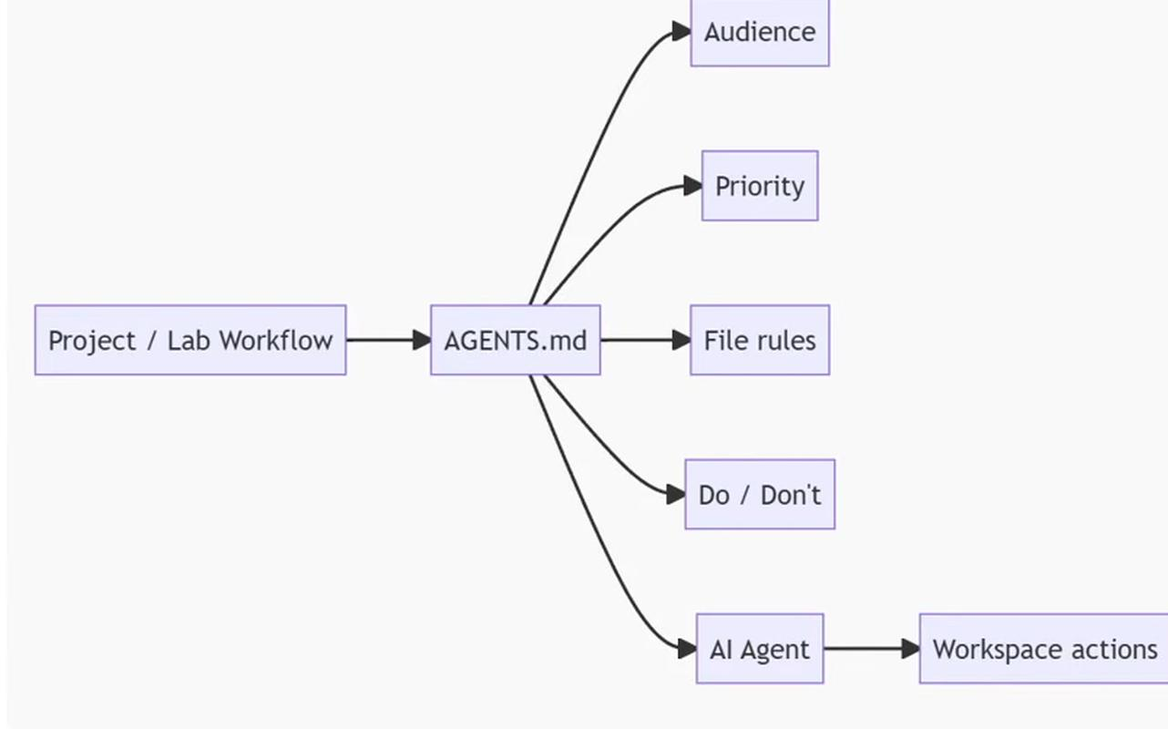
AGENTS.md
프로젝트 안에서 agent가 어떤 원칙으로 일해야 하는지 알려주는 운영 메모
폴더 내 모든 작업에 전반적으로 참고하는 지침
예시
이 프로젝트에 대한 설명
어떤 자료가 어떤 폴더에 있는지
어떤 식으로 분석해야 할지
어떤 식으로 결과를 정리해야 할지
기타 반복적으로 알려줘야 하는 것들

Slide 35
Skills
반복작업을 안정적으로 만드는 재사용 가능한 일련의 명령
Agent를 위한 SOP 또는 작업 프로토콜
예시
/draw-scatterplot
정해진 규격대로 매번 같은 형식으로 산점도 작성
/literature-summary
정해진 형식으로 논문 내용을 요약함

Slide 36
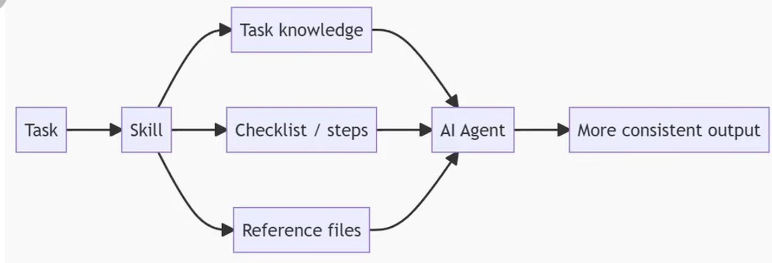
Skills
# /draw-scatterplot-standard
## Description
Create a fixed-style scatter plot with Pearson r annotation.
## Inputs
x: numeric array, y: numeric array, xlabel: string, ylabel: string
## Outputs
plot (PNG, 300 DPI), r (float)
## SOP
1. Validate x,y (same length, numeric, drop NaN)
2. Compute Pearson r (round to 2 decimals)
3. Create 6x6 inch figure, white background
4. Plot scatter (black, size=20, alpha=0.7)
5. Add regression line (red, lw=1.5)
6. Axes: left/bottom only, lw=1.2
7. Ticks: outward, Arial 10
8. Labels: Arial 12
9. No grid
10. Add text "r = {value}" at (0.95,0.95), top-right, Arial 11
11. Save PNG (300 DPI, tight layout)
## Constraints
No style changes allowed; deterministic output
skill-creator [Built-in]
Guide for creating effective skills. This skill should be used when users want to create a new skill (or update an existing skill) that extends Gemini CLI's capabilities with specialized knowledge, workflows, or tool integrations.

Slide 37
MCP (model context protocol)
Agent가 무엇을 실행하고, 어떤 방식으로 상호작용할지 알려주는 공용 인터페이스
예시
search_pubmed("검색어")
Agent가 MCP에게 이렇게 명령을 전송하면 구체적 API payload를 만들어서 처리
Agent가 새로운 기술을 배울 필요 없이 새 MCP와 연결만 시켜주면 됨

Slide 38
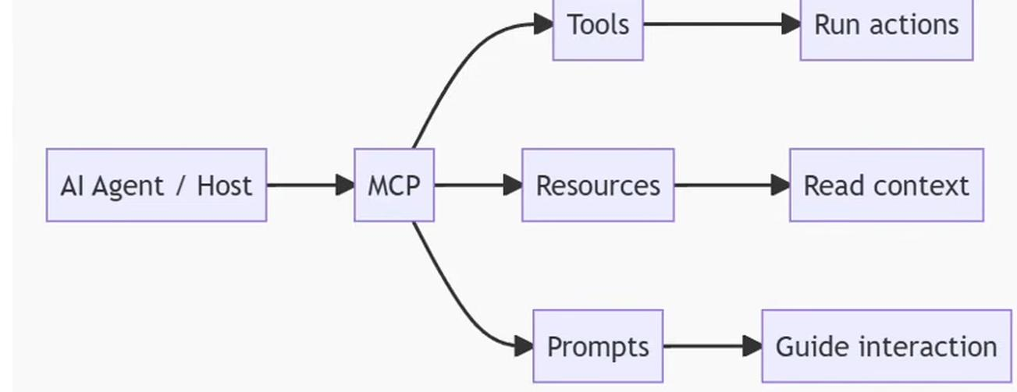
MCP (model context protocol)
{
"tools": [
{
"name": "search_pubmed",
"description": "Search PubMed for biomedical literature and return a list of PMIDs.",
"input_schema": {
"type": "object",
"properties": {
"query": {
"type": "string",
"description": "Search query (e.g., gene, disease, or keywords)"
},
"max_results": {
"type": "integer",
"default": 5
}
},
"required": ["query"]
}
}, {
"name": "get_pubmed_abstract",
"description": "Retrieve title and abstract for a given PubMed ID (PMID).",
"input_schema": {
"type": "object",
"properties": {
"pmid": {
"type": "string",
"description": "PubMed ID"
}
Agent의 손과 발, action

Slide 39
실제로 직접 작성하기 보다는…
“오늘 작업한 내용을 정리하고 앞으로 관리하기 편하도록 폴더 구조를 만들고 운영 원칙을 세워서 AGENTS.md를 작성하시오＂
"방금 작성한 그래프와 같은 형식으로 앞으로 만들 수 있도록 skill을 만들어주세요"
"https://mcpmarket.com/tools/skills/clinvar-database-1 이걸 읽고 ClinVar를 이용하는 skill을 배우시오"
"https://github.com/SeoNaRu/korean-law-mcp 여기에 나와있는 MCP 서버를 이용해 관련 실험실 안전 관리 관련 법령을 검색하시오"

Slide 40
이런 것도 된다…
다른 형식으로 정리된 엑셀 파일 10개를 하나로 통합해주세요.
이거 얼굴 모르는 선배가 남겨놓고 간 압축파일인데, 어떤 데이터가 얼마나 있고 어떤 추가실험이 필요할지 정리해서 보고서로 작성하세요.
IHC 사진 100장을 순차적으로 로딩해 클릭해서 Cell counting할 수 있는 1회용 앱을 만들어주세요.
reference 폴더 안의 PDF 파일 50개에서 생존률 정보만 csv로 정리해주세요.
X파일을 Y파일로 변환하는 프로그램을 만들어서 일괄 변환해주세요.
연구 진척현황 대시보드를 만들어서 팀원들에게 메일로 보내주세요.

Slide 41
"Vibe Research"
Vibe Coding에서 파생된 개념
연구자가 직접 코드를 작성하고 파일을 열어보는 것을 최소화하고
AI Agent에게 자연어로 지시하여 데이터 분석을 수행하는 방식
내 컴퓨터의 폴더를 workspace로 지정하고
AI가 직접 파일을 읽기/쓰기
코드 작성 및 실행
결과 정리 및 보고서 작성

Slide 42
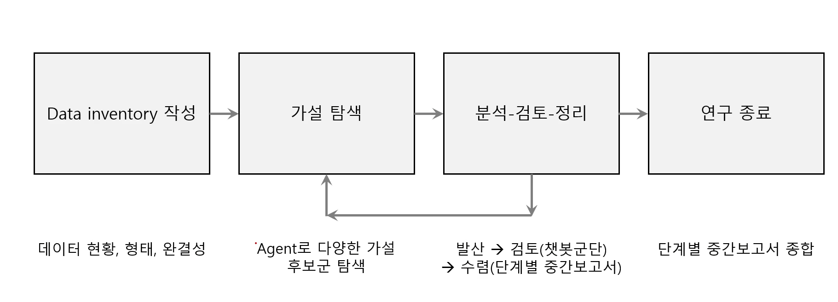
Vibe Research
Workflow – 발산만하고 수렴하지 않으면, 큰 규모 연구는 불가능 해진다.
Human-in-the-loop 개입 필요

Slide 43
AI Agent가 잘 하는 것과 못 하는 것
잘하는 것
지치지 않는 반복 시도와 전진 본능
넓게 퍼진 데이터 통합 (tabular + 조각난 문서)
구멍 많은 데이터에서 일관된 스토리 구성
다음 단계 아이디어 생성
API 작업 (rate limiting 극복, 자동 재시도)
정보 통합과 맥락 읽기
잘 못하는 것
전진 본능을 억제하고 가능한 모든 옵션을 제자리에서 탐색
하나씩 엄밀하게 검증 (prerequisite, 완결성, 과학적 검증)
“뭔가 잘못 되가고 있음"을 감지하고 작업을 원점에서 재검토하는 능력

Slide 44
Agent의 실패 실수들
필드명 혼동: 여러 파일에 field 이름을 다르게 쓴 경우 잦은 오류
Context 오류: 다른 스크립트에서 만든 함수를 정의 없이 호출
구버전 문법: 라이브러리 옛 문법으로 null결과 생성
암묵적 가정: 단위, 데이터 형태, 표준화 방식을 학계의 관례에 따르지 않고 창의적으로 정의하고 확인 없이 진행
Vibe debugging: 코드를 직접 읽지 않고, 결과와 reasoning trace를 보고 이상을 감지하여 "감으로" 문제를 찾는 방식

Slide 45
인간의 역할
Agent는 강력한 "전진 본능"을 가지고 있음.
가속페달이 기본으로 눌러 있고, 인간 연구자는 계기판을 들여다보며 브레이크를 적절하게 잡아주는 역할을 해야 함!
데이터 변환이 99% 되었는데 accept하니 다음 단계로 성급히..
→ 1%를 왜 그냥 놔둬?
Validation score가 1.00으로 아주 훌륭하게 나왔다고, 아무런 의심없이 다음 단계로 이동
→ 상식적으로 100%가 말이 돼? 뭔가 실수했겠지
10가지 옵션 중 3개를 했지만, 이 정도면 훌륭하니 다음 단계로
→ 분명히 exhaustive search를 하라고 시켰는데...

Slide 46
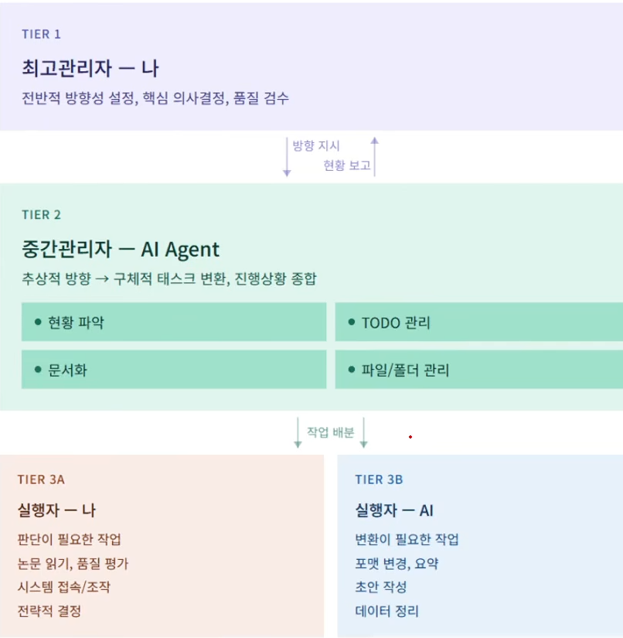
3계층 Agent 활용법

Slide 47
문서 기반 고객 센터 RAG Agent
작성중입니다.
Langchain, Llamaindex
LightRAG (postgresql based)
OpenDataLoader, Markitdown, datalab’s Marker

Slide 48
RAG 관련 자료
회사 PDF로 만드는 RAG 시스템 이론부터 실습까지 (메타코드M)
https://youtu.be/xGbwrPPE0Tg?si=Ps5eYZvVGWn5AbLV
Build Karpathy’s LLM Wiki using Ollama, Langchain and Obsidian
https://youtu.be/l4EzuMKmeA0?si=85zq7Zu02aiRd_NK
https://github.com/NarimanN2/ollama-playground
Retrieval-Augmented Generation (RAG)
Chat with PDFs
Hybrid RAG for PDFs
Multimodal RAG for PDFs
Voice RAG
Agent Tooling & Protocols
Agent with Memory
MCP-Based Agent (GPT-OSS)
ACP-Based Agents
Karpathy's LLM Wiki

Slide 49
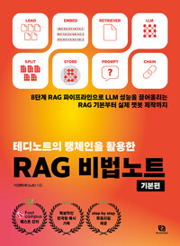
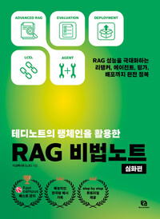

RAG 관련 자료
테디노트의 랭체인을 활용한 RAG 비법노트
(컨텍스트 엔지니어링으로 완성하는) AI 에이전트 : 랭체인, RAG, CoT, ReAct, LLMOps로 구현하는 AI 서비스 실전 가이드

Slide 50
온라인 고객센터 RAG, 어떻게 만들어가야 할까?
타깃 User
컴공 캡스톤 수강 학생들
유즈 케이스
2025년 오픈소스 실용프로젝트 분야 및 창의융합 경진대회 참가 팀 과제 조회
팀 과제 아이디어를 정리하고, 진행 과정 report 생성 방법은?
구조 설계
데이터베이스는 무엇을 써야 할까? Postgresql?
단계별 개발 방법
..
..
..
..
..

Slide 51
GPU Cluster에서 LLM을 서빙하려면? (추론 인프라)

Slide 52
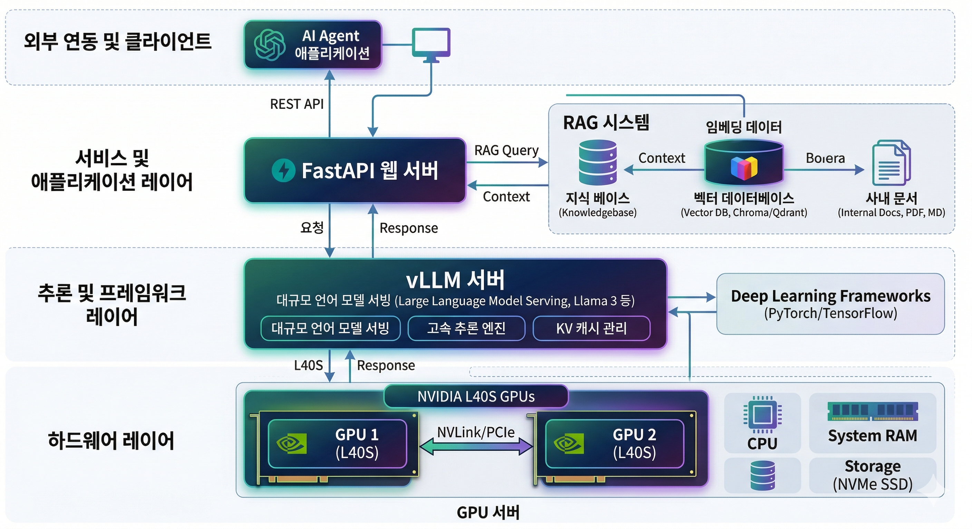

Slide 53
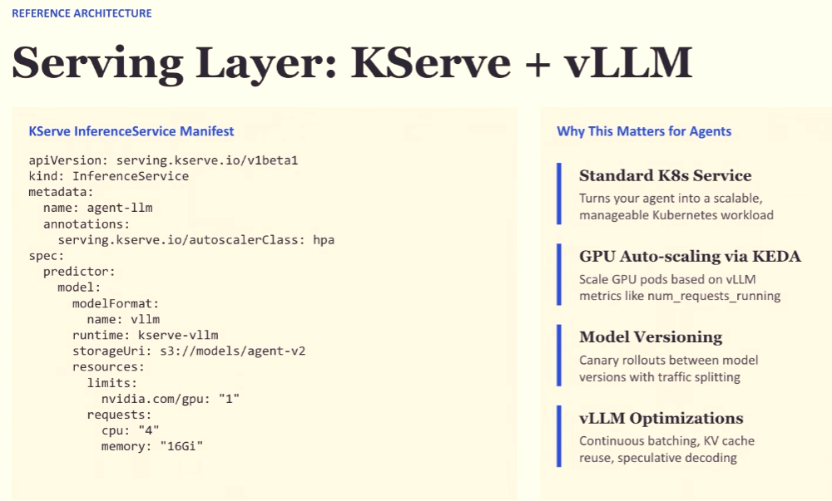

Slide 54

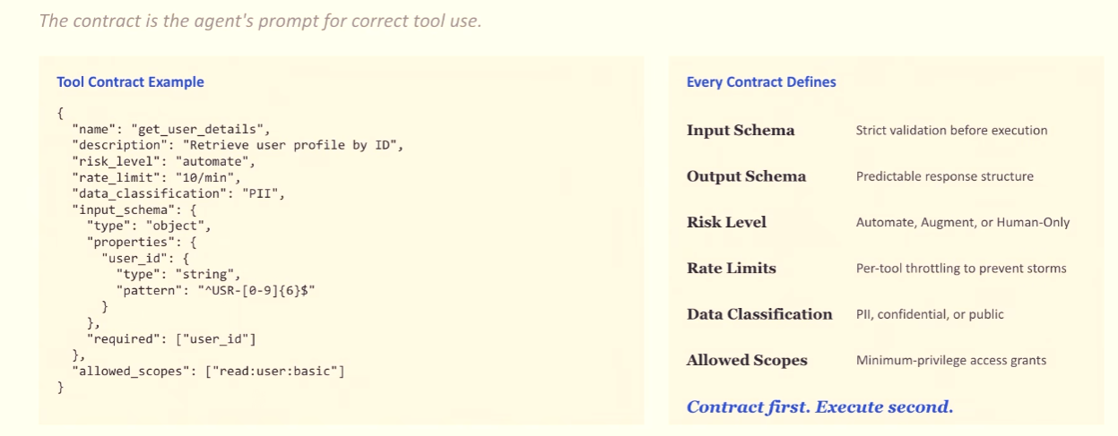

Slide 55
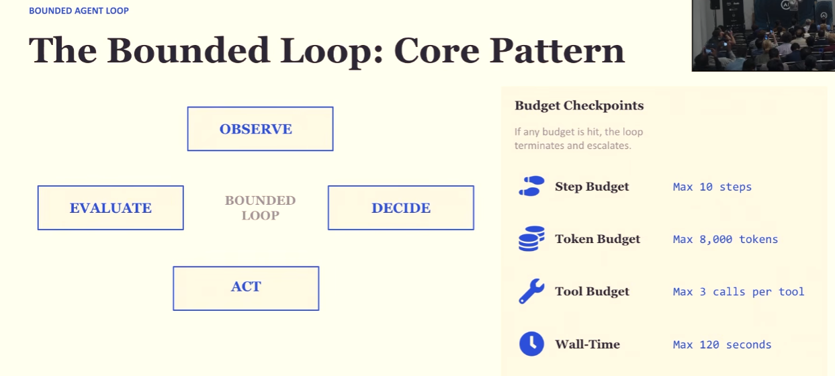

Slide 56
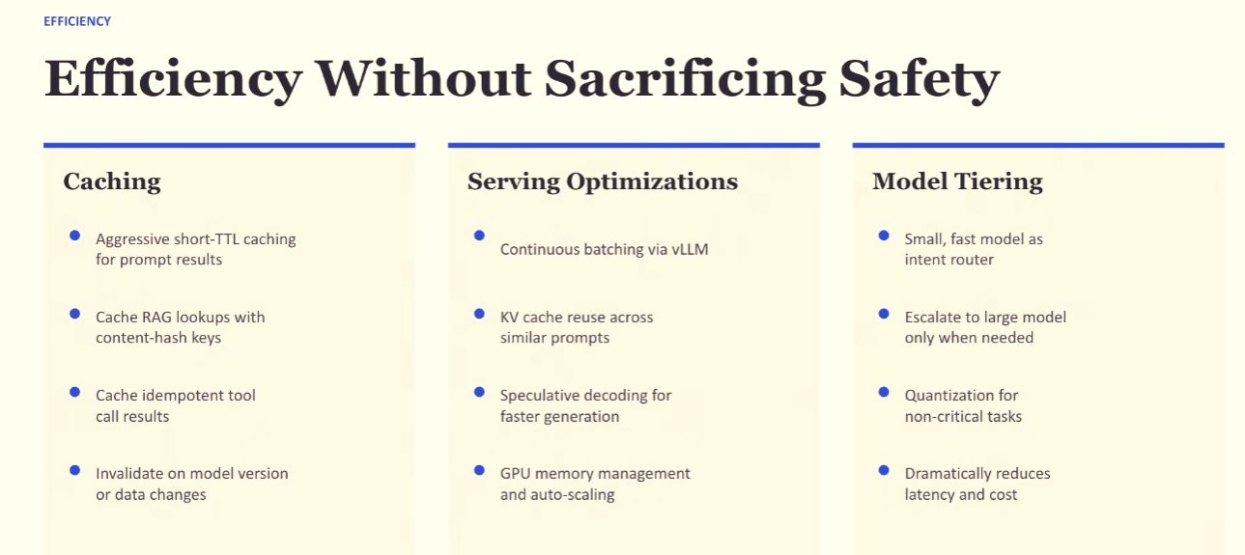

Slide 57
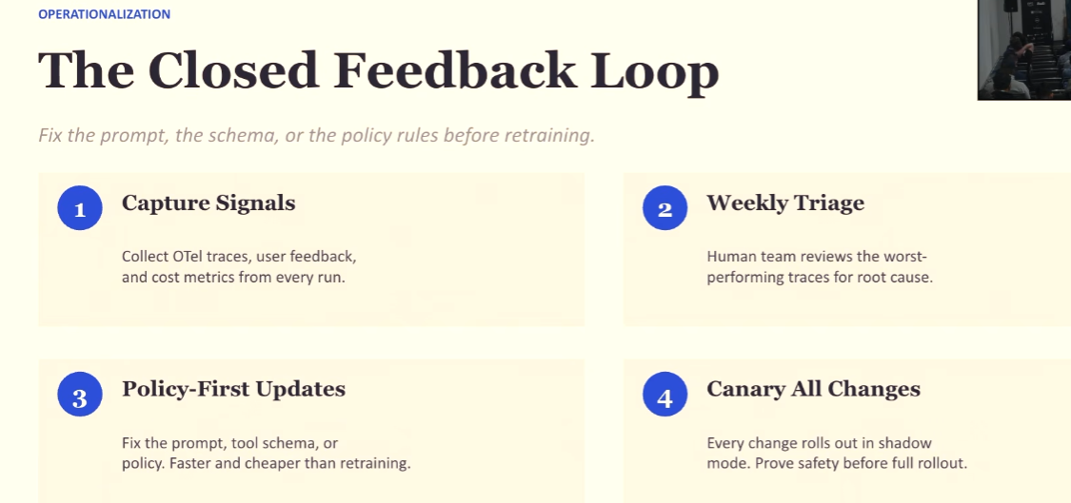

Slide 58
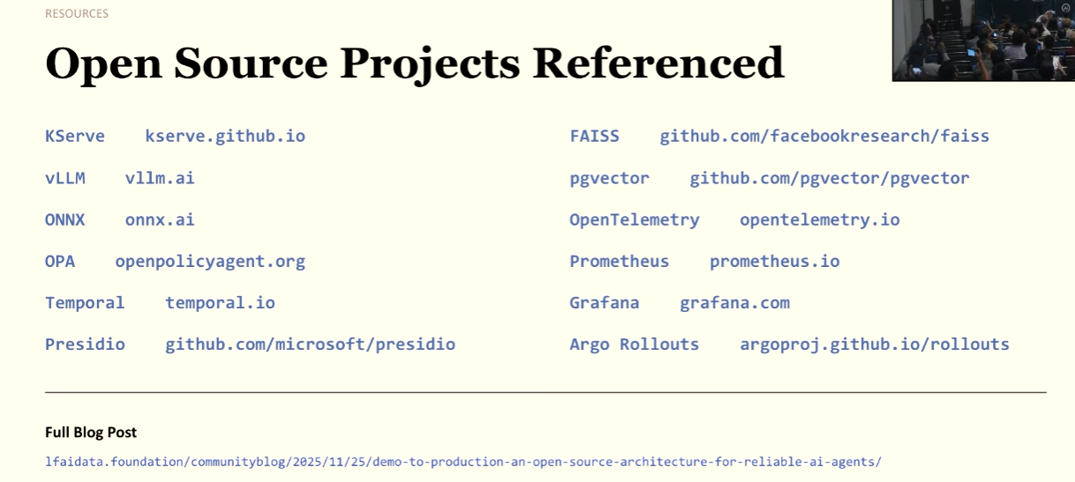
https://lfaidata.foundation/communityblog/2025/11/25/demo-to-production-an-open-source-architecture-for-reliable-ai-agents/

